Slide 1





MENAGES ET TYPES DE FAMILLES: une progressive diversification
2 décembre 2024
Louis Chauvel, Etienne Le Bihan

Slide 2
Agenda
 | 1 | Ménages et familles: stabilité et changement
 | 2 | Stabilité des couples comme réalité, et érosion du mariage comme institution
 | 3 | Le paradoxe des enfants: moins d’enfants, plus longtemps à charge
 | 4 | Couples de même sexe : une meilleure reconnaissance statistique
 | 5 | « Famille complètes » et communes de résidence
 | 6 | Conclusion : Défis et perspectives
 | 7 | Q&R

Slide 3
Ménages et familles: stabilité et changement
1
Households and Families: Stability and Change

Slide 4
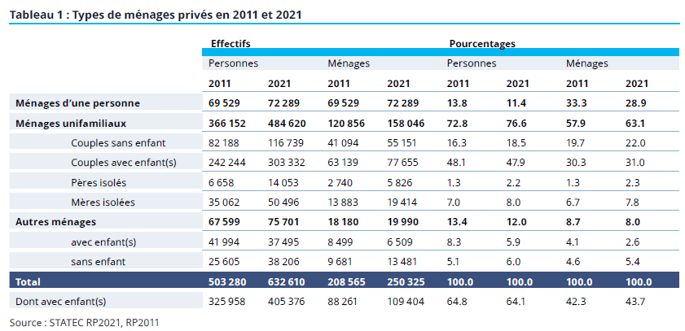
Types de ménages: lente évolution
Types of households: slow change

Slide 5
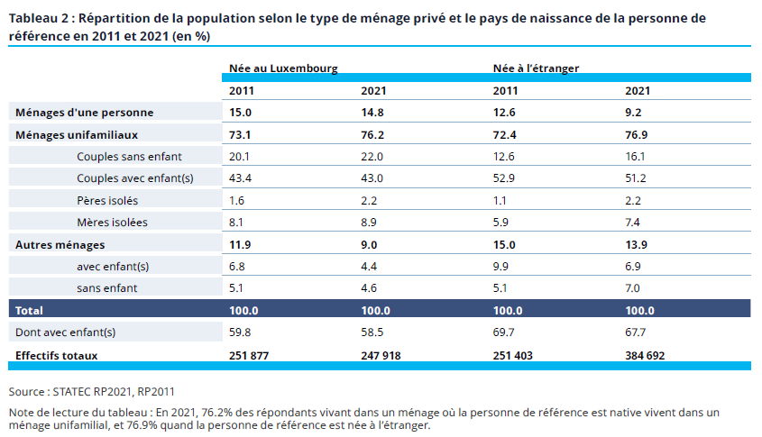
Types de ménages: lente évolution
Types of households: slow change

Slide 6
2
Stabilité des couples comme réalité,
et érosion du mariage comme institution
Stability of Couples as a Reality, and Erosion of Marriage as an Institution
Notes:
Objectifs de la collaboration

Slide 7
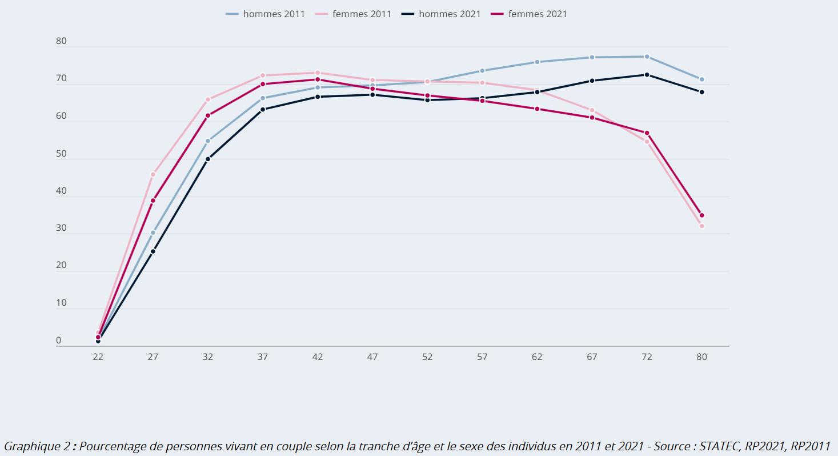
Stabilité des couples comme réalité
Stability of Couples as a Reality

Slide 8
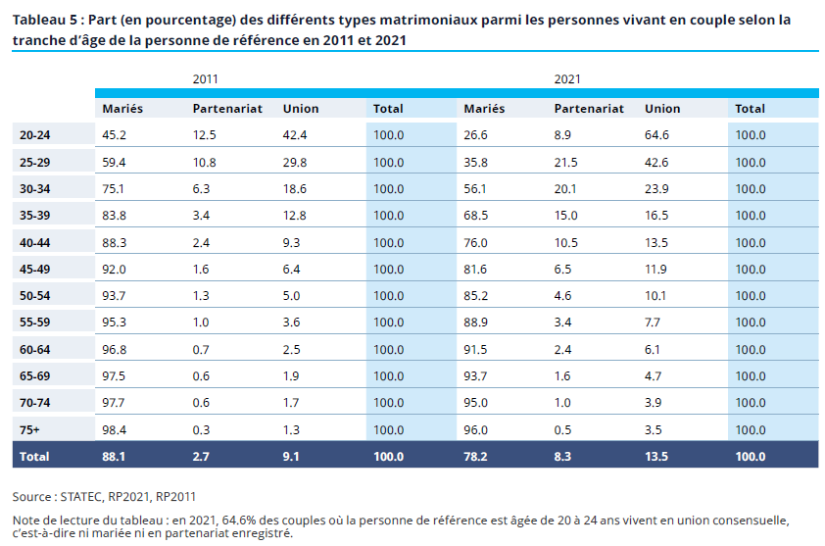
Stabilité des couples comme réalité
Stability of Couples as a Reality

Slide 9
Le paradoxe des enfants: moins d’enfants, plus longtemps à charge
3
The Paradox of Children: Fewer Children,… Their Longer Dependency

Slide 10
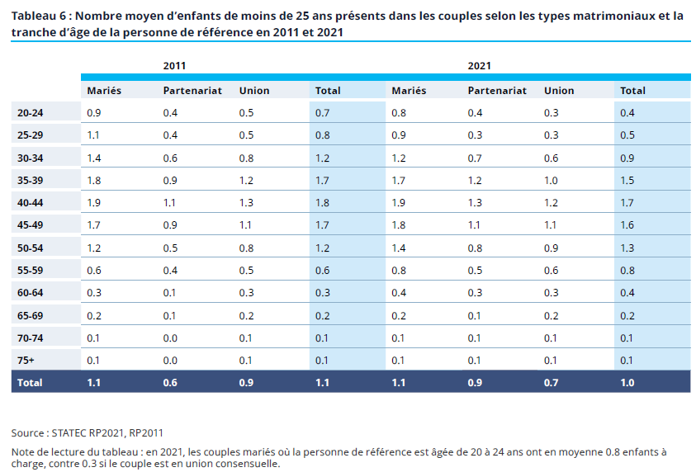
Plus tard, plus longtemps…

Slide 11
Couples de même sexe : une meilleure reconnaissance statistique
4
Same-Sex Couples: Better Statistical Recognition

Slide 12
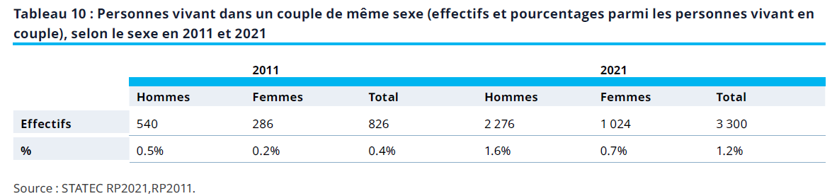
Une nouvelle visibilité sociale

Slide 13
« Famille complètes » et communes de résidence
5
"Complete Families" and Communes of Residence

Slide 14
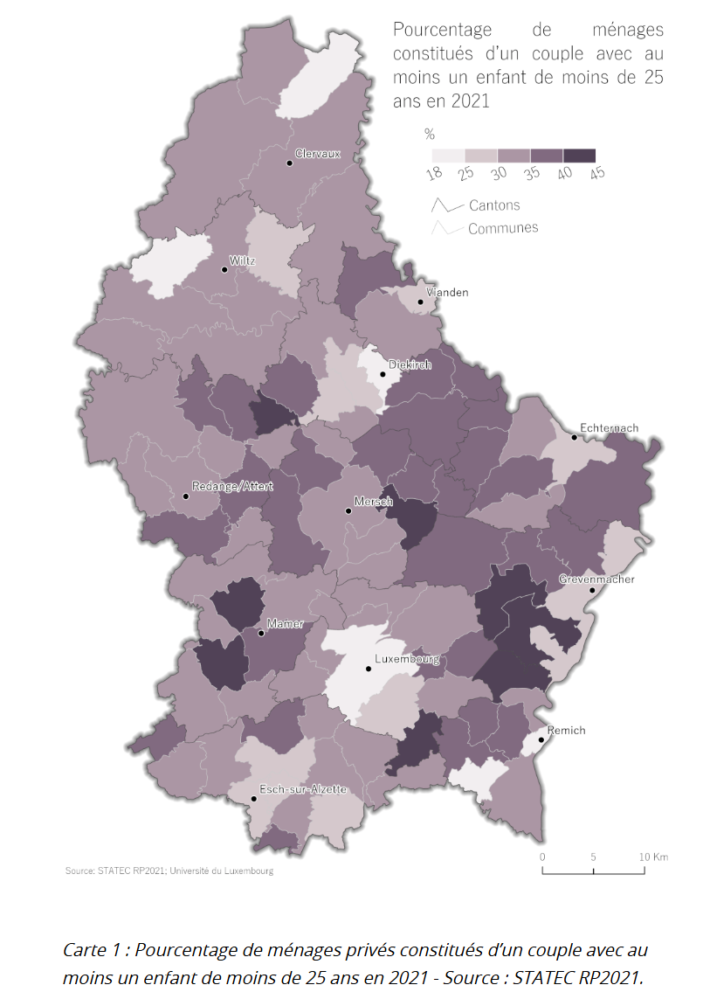
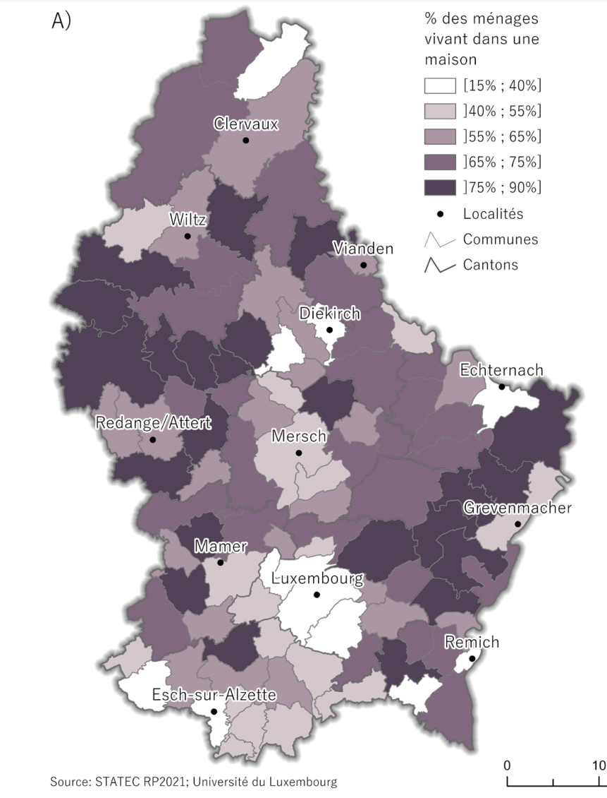
Pourcentage de « familles complètes » (couple avec au moins un enfant < 25 ans) par commune en 2021 (gauche) et de ménages vivant en maison (droite)
https://statistiques.public.lu/dam-assets/recensement/publication-13/docs/13-04-fr.pdf

Slide 15
Conclusion: Défis et perspectives
6

Slide 16
Prospectives des ménages, familles, etc. : comprendre les nouvelles générations
Vie personnelle et vie au travail
Comprendre les jeunes et leurs difficultés
Prochain rapport Statec dans les semaines à venir …

Slide 17
Q&R
7
Q&A

Slide 18
Merci pour votre attention
Contact :
Louis.Chauvel@uni.lu

